Slide 1

The statistical mechanics of near-extremal black holes
Luca V. Iliesiu and Gustavo J. Turiaci
2003.02860
Notes:
照片为学生拍摄的礼堂

Slide 2
目录
1.低温黑洞的辐射悖论
2. 极端RN-AdS黑洞
3.维数约化
4.FAR和NHR区
5.配分函数
6.总结

Slide 3
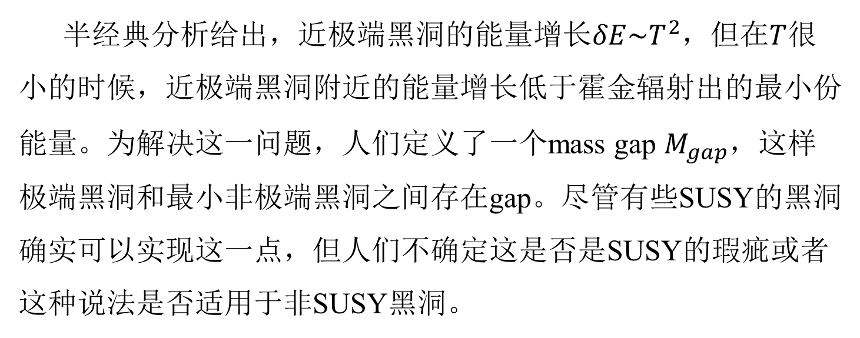
低温黑洞的辐射悖论
半经典分析给出，近极端黑洞的能量增长$δE\sim T^{2}$，但在$T$很小的时候，近极端黑洞附近的能量增长低于霍金辐射出的最小份能量。为解决这一问题，人们定义了一个mass gap $M_{gap}$，这样极端黑洞和最小非极端黑洞之间存在gap。尽管有些SUSY的黑洞确实可以实现这一点，但人们不确定这是否是SUSY的瑕疵或者这种说法是否适用于非SUSY黑洞。

Slide 4
低温黑洞的辐射悖论
预告：
本文考虑了近极端情况下量子修正，并发现渐进AdS4的RN黑洞没有mass gap，计算了低温时的黑洞能量，以及低温时黑洞density of state，发现没有gap而且低温下是连续谱。

Slide 5
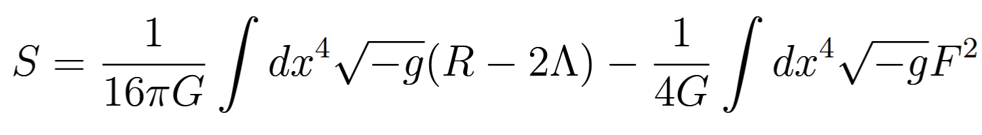
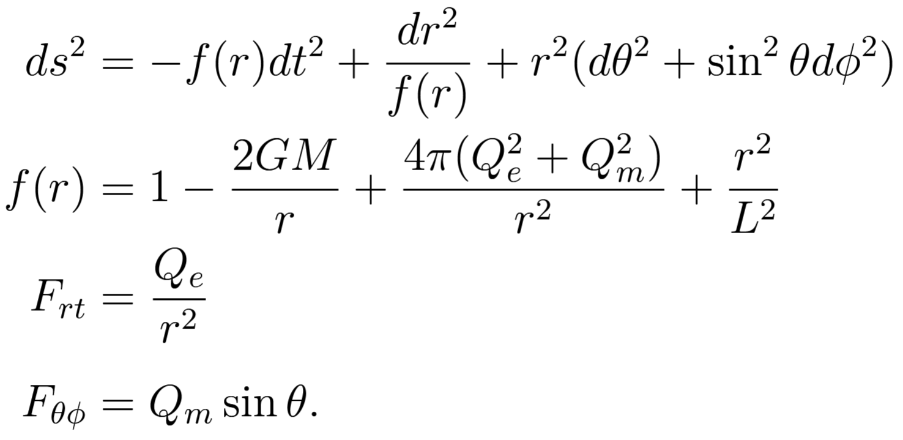
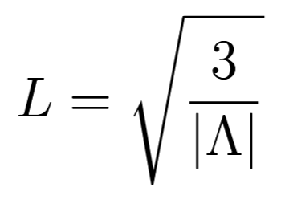
极端RN-AdS
考虑极端RN-AdS4黑洞：
其静态度规为
简便起见下文仅考虑纯带电情况（$Q_{m}=0$）

Slide 6
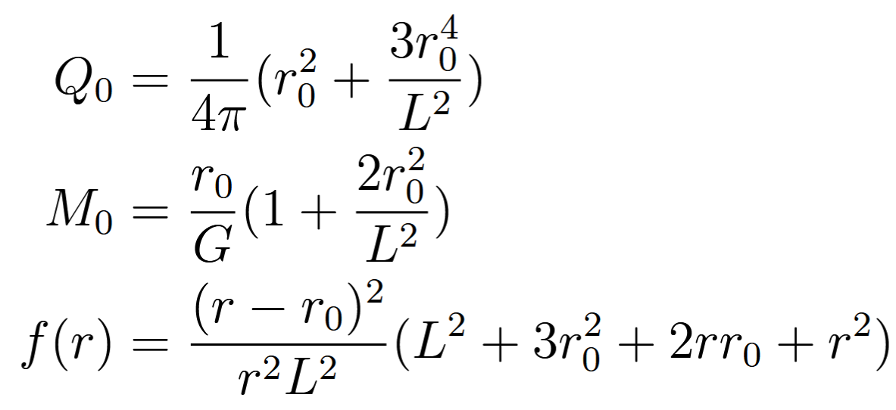
极端RN-AdS
极端情况下，$f\left(r_{0}\right)=0, f^{′}\left(r_{0}\right)=0$，进而有
此处用下标0表示极端情况下的电荷、质量和视界半径

Slide 7
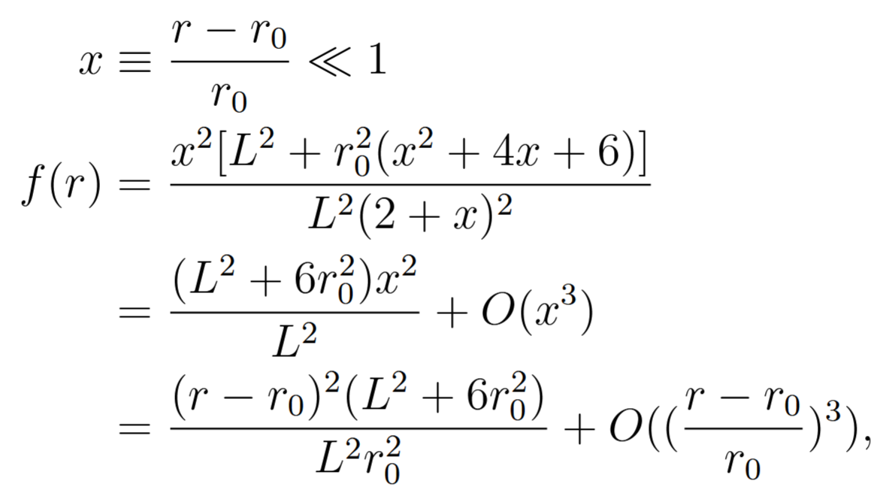
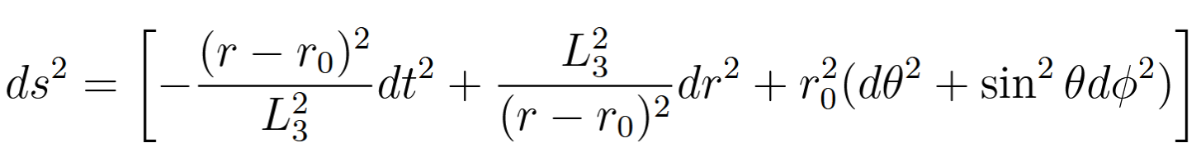
极端RN-AdS
在极端情况下，对黑洞近视界区域进行泰勒展开可得（mathematica）
定义常数$L_{3}^{2}=(L^{2}r_{0}^{2})/(L^{2}6r_{0}^{2})$，可以将度规写成（到$r−r_{0}的$平方阶）
进而在靠近$r_{0}的$区域，极端RN-AdS4黑洞几何是$AdS_{2}×S^{2}$的

Slide 8
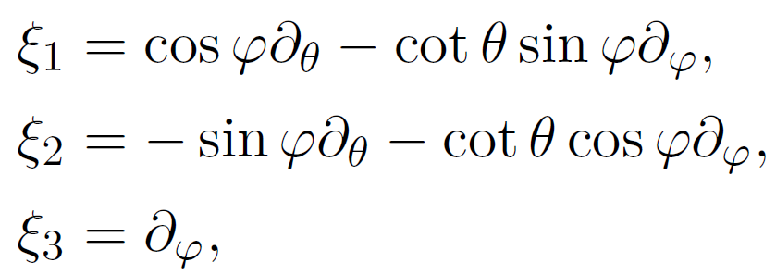
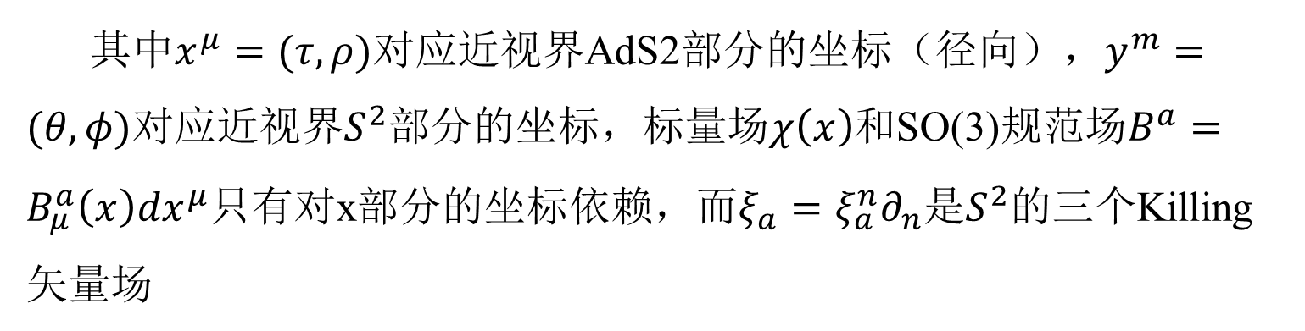
维数约化：ansatz
文章通过2-dim的JT引力引入量子修正，需要对4-dim的RN-AdS进行维数约化，所采用的ansatz为
其中$x^{μ}=(τ,ρ)$对应近视界AdS2部分的坐标（径向），$y^{m}=(θ,φ)$对应近视界$S^{2}$部分的坐标，标量场$χ\left(x\right)$和SO(3)规范场$B^{a}=B_{μ}^{a}\left(x\right)dx^{μ}$只有对x部分的坐标依赖，而$ξ_{a}=ξ_{a}^{n}∂_{n}$是$S^{2}$的三个Killing矢量场

Slide 9
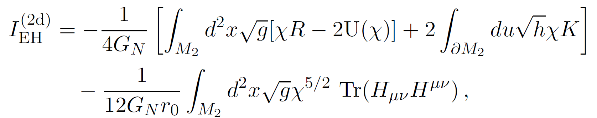
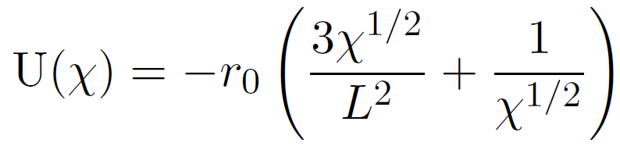
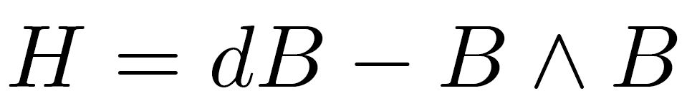
维数约化：Einstein部分
对于近极端的低温黑洞，massless mode其主要贡献，对于action中的Einstein部分，约化后只保留massless mode的action为
其中

Slide 10
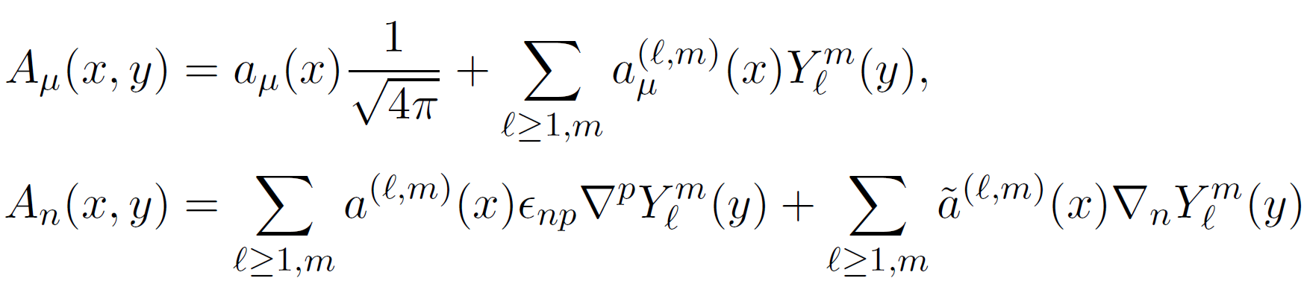
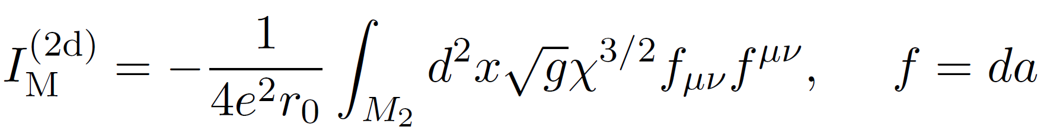
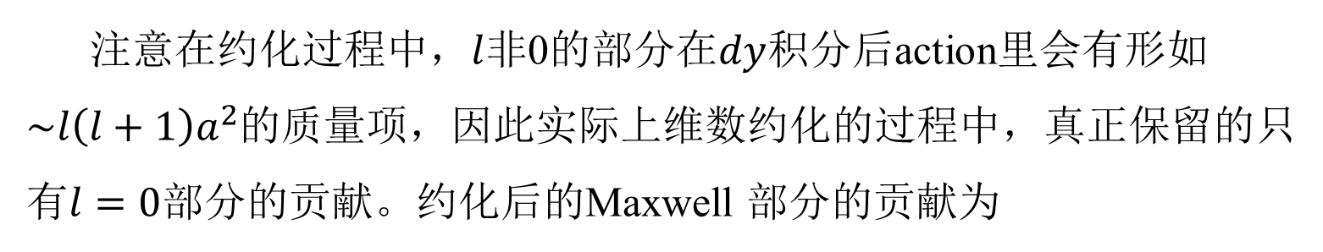
维数约化：Maxwell部分
同样只保留massless部分，在约化之前，需要先说清楚4-dim规范场的坐标依赖性，利用球谐函数进行展开
注意在约化过程中，$l$非0的部分在$dy$积分后action里会有形如$\sim l\left(l+1\right)a^{2}$的质量项，因此实际上维数约化的过程中，真正保留的只有$l=0$部分的贡献。约化后的Maxwell 部分的贡献为

Slide 11
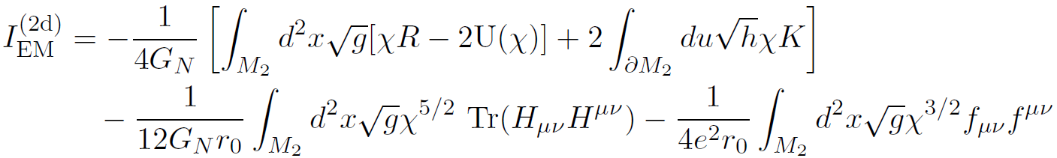
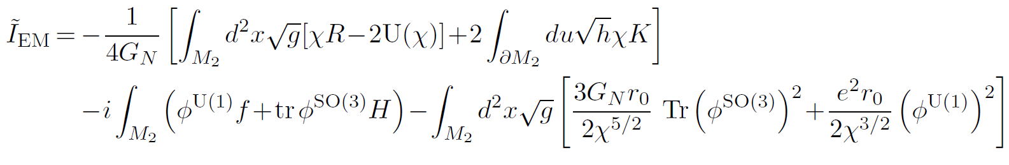
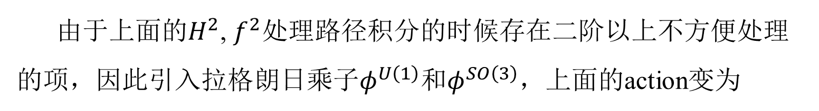
维数约化后路径积分
约化后总的2-dim action为
由于上面的$H^{2}$, $f^{2}$处理路径积分的时候存在二阶以上不方便处理的项，因此引入拉格朗日乘子$φ^{U\left(1\right)}$和$φ^{SO\left(3\right)}$，上面的action变为

Slide 12
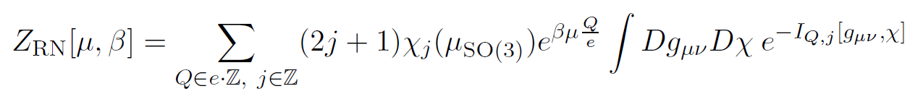
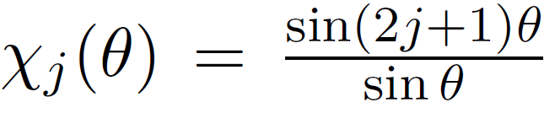
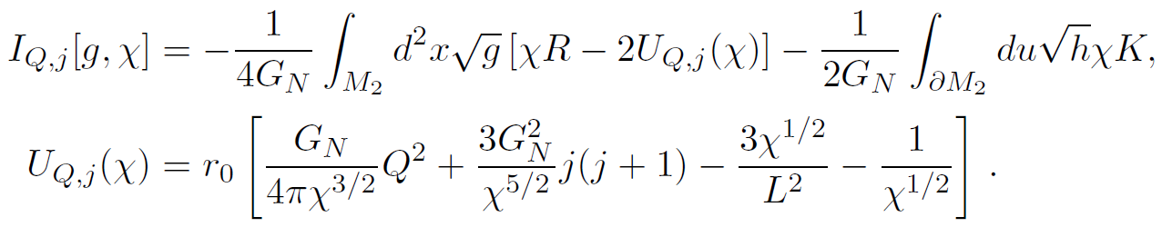
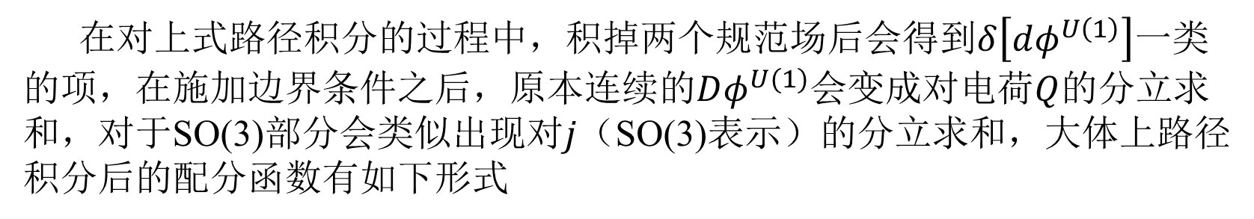
维数约化后路径积分
在对上式路径积分的过程中，积掉两个规范场后会得到$δ\left[dφ^{U\left(1\right)}\right]$一类的项，在施加边界条件之后，原本连续的$Dφ^{U(1)}$会变成对电荷$Q$的分立求和，对于SO(3)部分会类似出现对$j$（SO(3)表示）的分立求和，大体上路径积分后的配分函数有如下形式

Slide 13
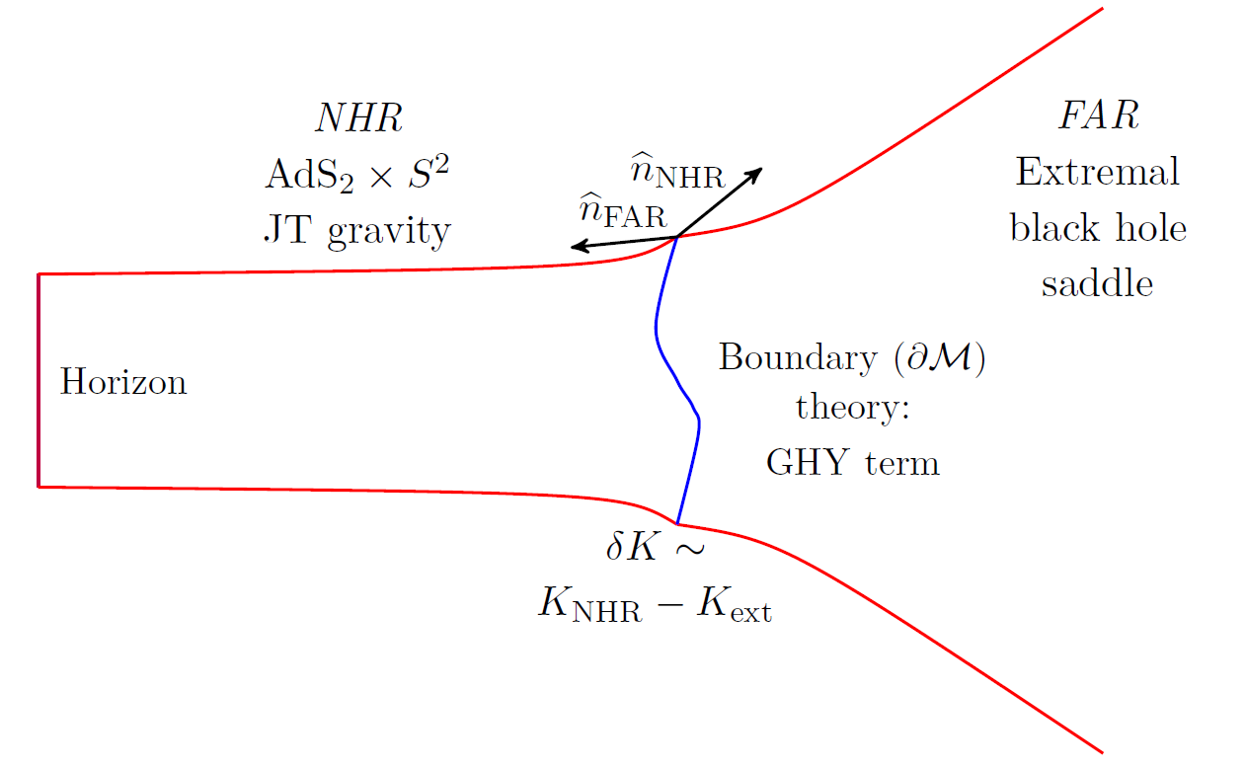
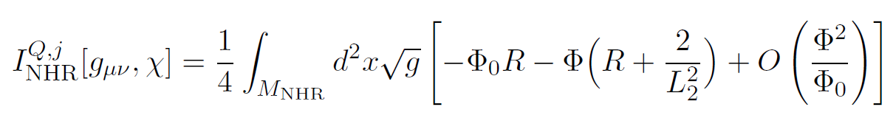

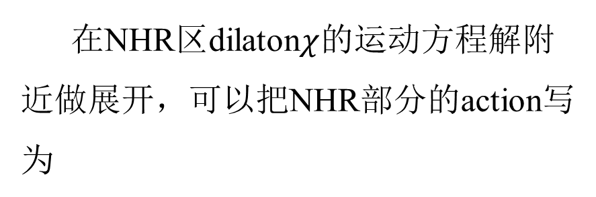
FAR和NHR区
在NHR区dilaton$χ$的运动方程解附近做展开，可以把NHR部分的action写为

Slide 14


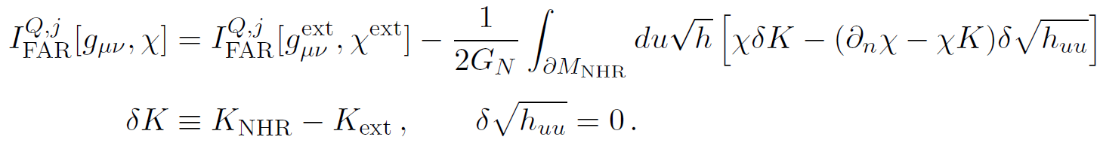
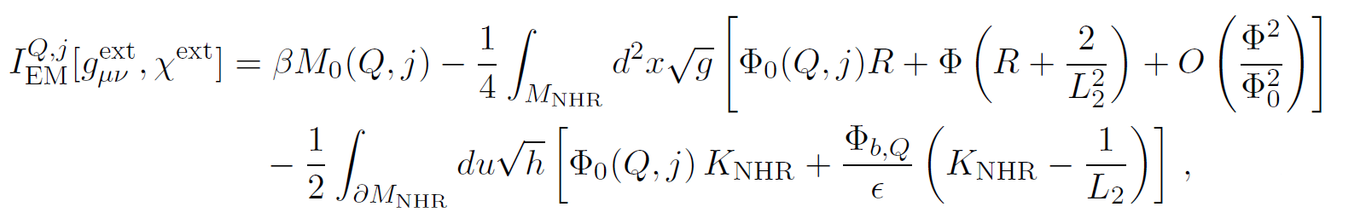
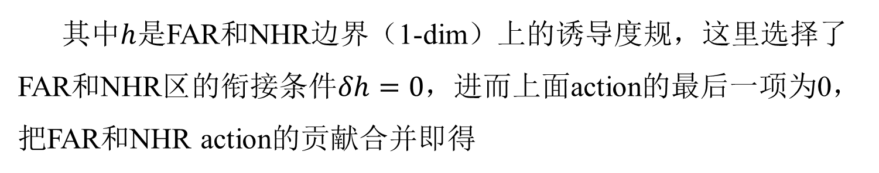
FAR和NHR区
在FAR区，将度规和dilaton场关于极端解做展开，action可以写为
其中$h$是FAR和NHR边界（1-dim）上的诱导度规，这里选择了FAR和NHR区的衔接条件$δh=0$，进而上面action的最后一项为0，把FAR和NHR action的贡献合并即得

Slide 15
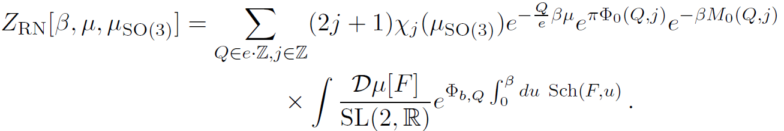
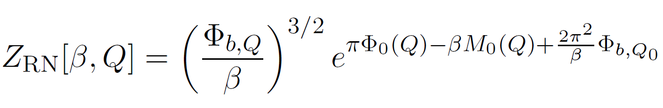
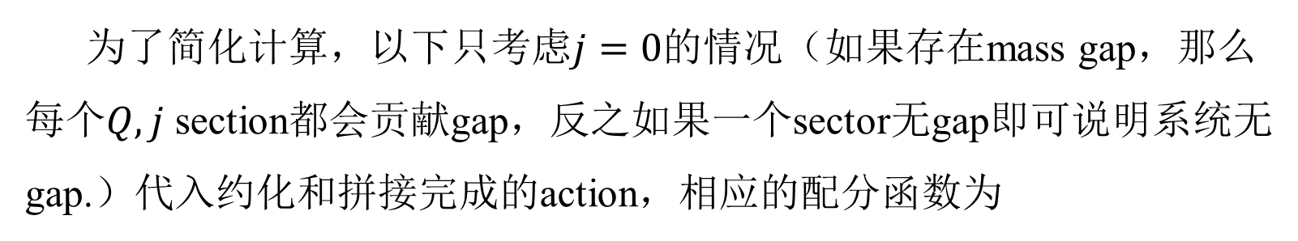
配分函数
为了简化计算，以下只考虑$j=0$的情况（如果存在mass gap，那么每个$Q,j$ section都会贡献gap，反之如果一个sector无gap即可说明系统无gap.）代入约化和拼接完成的action，相应的配分函数为
对Schwarzian action完成积分最终可得配分函数

Slide 16
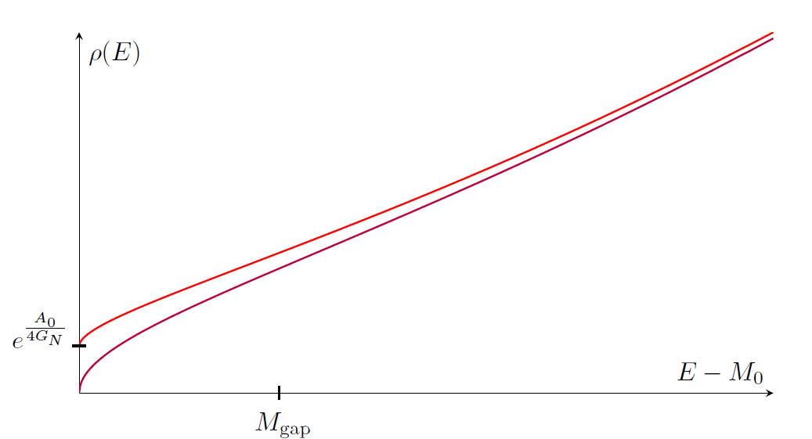
Density of state
红色对应有gap的半经典结果，紫色/深红色（颜色不明显）对应量子修正后的结果

Slide 17
总结
文章通过维数约化，将RN-AdS黑洞中对于低温不重要的massive自由度积掉或在后续展开中忽略，进而得到近视界区的JT action. 引入JT action部分带来的量子修正，计算了低温情况下的配分函数、能量以及density of states，并就RN情况说明引入量子修正后的结果不需要人为定义gap.

Slide 18


